Slide 1
Analyse van een actieve filtertrap
Ruben Kindt
Notes:
Ruben Kindt AFtrap12

Slide 2
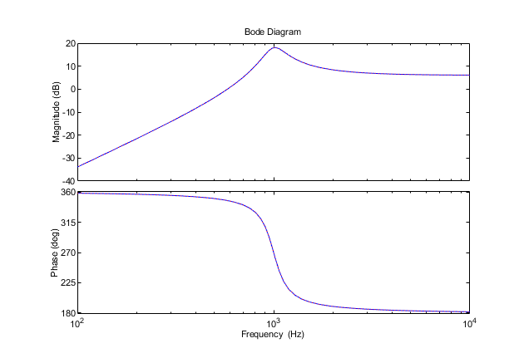
Matlab grafieken
Notes:
Ruben Kindt AFtrap12

Slide 3
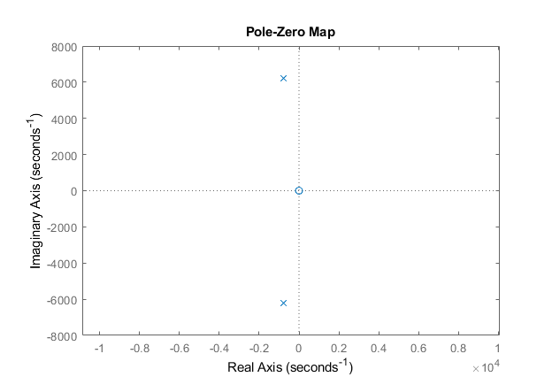
Matlab grafieken
Notes:
Ruben Kindt AFtrap12

Slide 4
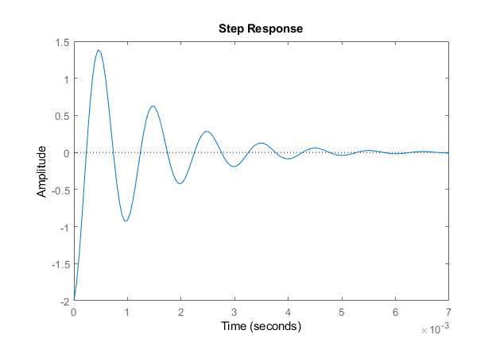
Matlab grafieken
Notes:
Ruben Kindt AFtrap12

Slide 5
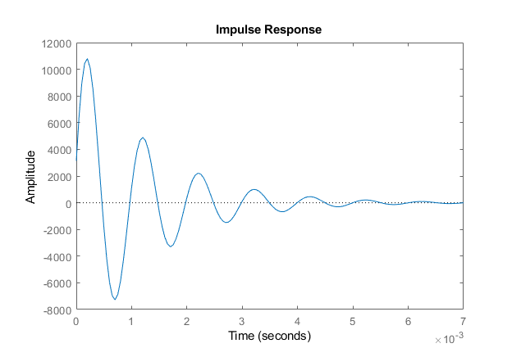
Matlab grafieken
Notes:
Ruben Kindt AFtrap12

Slide 6
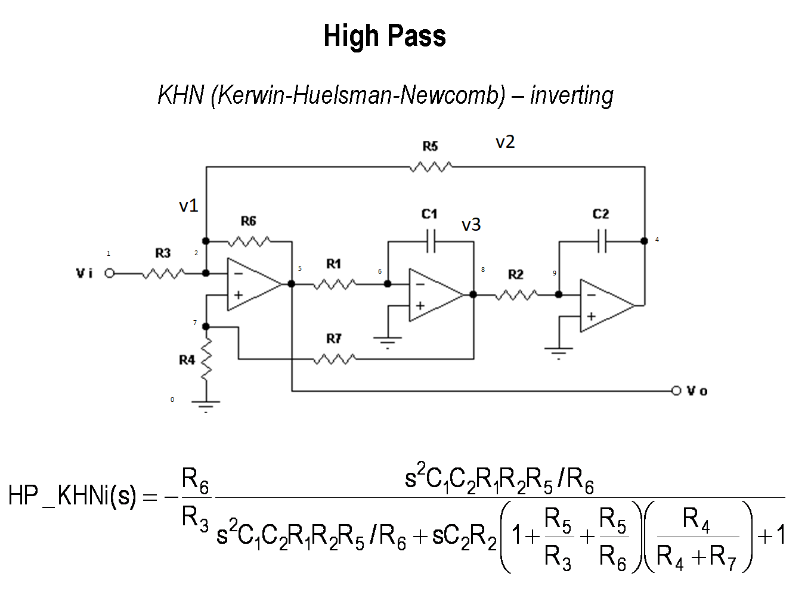
Gegevens
|H(∞)| = 6 dB
|H(100 Hz)| = - 34 dB
Qp= 4
K=2
Notes:
Ruben Kindt AFtrap12

Slide 7

DC en HF- analyse
DC:
H(0)= 0
HF:
H(∞)= $\frac{R6}{R3}$
Notes:
Ruben Kindt AFtrap12

Slide 8




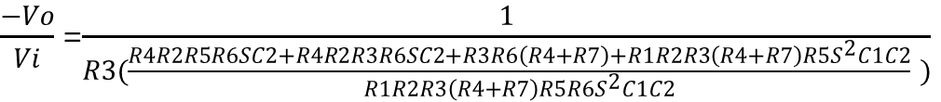
Berekening transfertfunctie
V1, V2 en V3 vervangen door Vo
Vo er uithalen
Gemeenschappelijke noemer
-Vo/vi maken
Notes:
Ruben Kindt AFtrap12

Slide 9
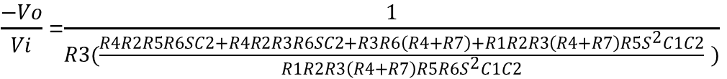
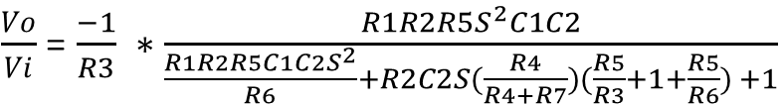
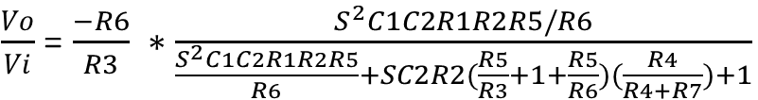
Berekening transfertfunctie
Vorm S²…+S…+… zetten
alles delen doorR3R6(R4+R7)
R6 uit teller halen
Notes:
Ruben Kindt AFtrap12

Slide 10
berekening fn uit specificaties (op basis van asymptoten Bodediagram)
fn= 1000Hz = 1kHz
|H(ω)|
in dB
+1 decade
+0
=0dB/decade
6 dB
≈ 2
100Hz
+40dB
fn
+2
=40dB/decade
Log10(ωn)
-34 dB
≈ 400E-6
Notes:
Ruben Kindt AFtrap12

Slide 11
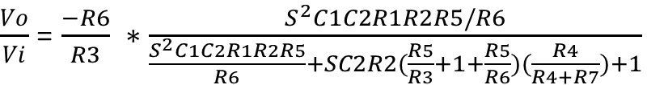
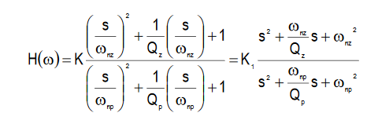

Karakterisatie (K, Q en ωn van polen en nulpunten)
Gegevens:
k=2
fn=1000Hz => ωnz=ωnp=2*$π$*fn
Qp=4
K=-R6/R3(=2 gegeven)
ωnz=$\sqrt{\frac{R6}{R1R2R5C1C2}}$
Qz= ∞
ωnp=$\sqrt{\frac{R6}{R1R2R5C1C2}}$
Qp= $\frac{1}{C2R2\left(\frac{R5}{R3}+1+\frac{R5}{R6}\right)\left(\frac{R4}{R4+R7}\right)∗\text{ωnp}}$
Notes:
Ruben Kindt AFtrap12

Slide 12
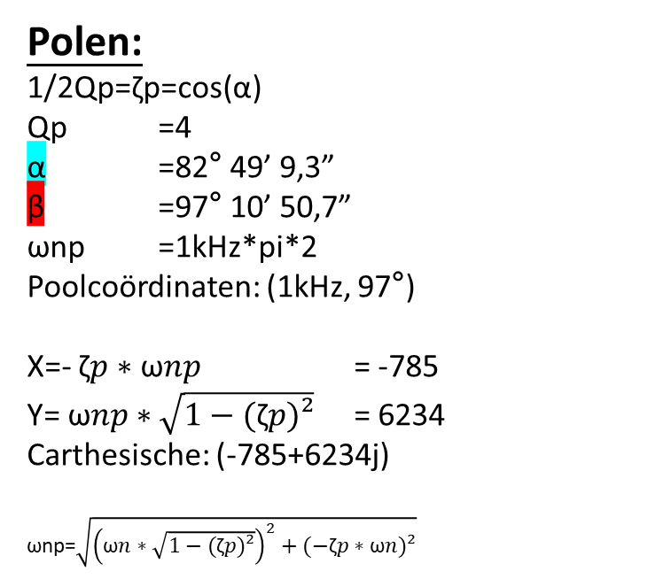



pole-zero plot + carthesische en poolcoördinaten van nulpunten en polen (formule+numerieke waarde)
Polen:
1/2Qp=ζp=cos(α)
Qp =4
α =82° 49’ 9,3”
β =97° 10’ 50,7”
$\text{ω}$np =1kHz*pi*2
Poolcoördinaten: (1kHz, 97°)
X=- $\text{ζ}p∗\text{ω}np$ = -785
Y= $\text{ω}np∗\sqrt{1−\text{(}\text{ζ}p)²}$ = 6234
Carthesische: (-785+6234j)
ωnp=$\sqrt{{\left(\text{ω}n∗\sqrt{1−\text{(}\text{ζ}p)²}\right)}^{2}+(\text{−}\text{ζ}p∗\text{ω}n)²}$
$$\text{j}\text{ω}$$
$$\text{ω}\text{np}$$
X
β
α
$$\text{σ}$$
X
Notes:
Ruben Kindt AFtrap12

Slide 13
asymptoten van het Bodediagram(aanduiden: helling, breekpunt,Q, K)
Tekening niet op schaal
|H(ω)|
in dB
18 dB
≈ 6
Q
+0
=0dB/decade
6 dB
≈ 2
K
100Hz
1kHz
+2
=40dB/decade
Log10(ωn)
-34 dB
≈ 400E-6
Notes:
Ruben Kindt AFtrap12

Slide 14
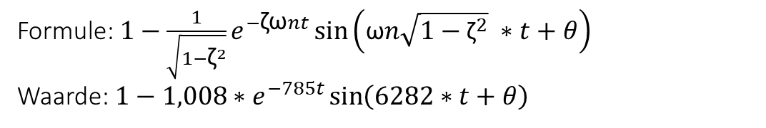
karakterisatie stapresponsie (begin/einde+golfvorm: formule + waarde)
Begin: -2
Einde: 0
Formule: $1−\frac{1}{\sqrt{1−{\text{ζ}}^{2}}}e^{−\text{ζ}\text{ω}nt}\sin\left(\text{ω}n\sqrt{1−{\text{ζ}}^{2}} ∗t+θ\right)$
Waarde:$1−1,008∗e^{−785t}\sin\left(6282∗t+θ\right)$
vout
0
t
-2
Notes:
Ruben Kindt AFtrap12

Slide 15
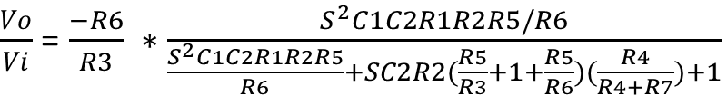
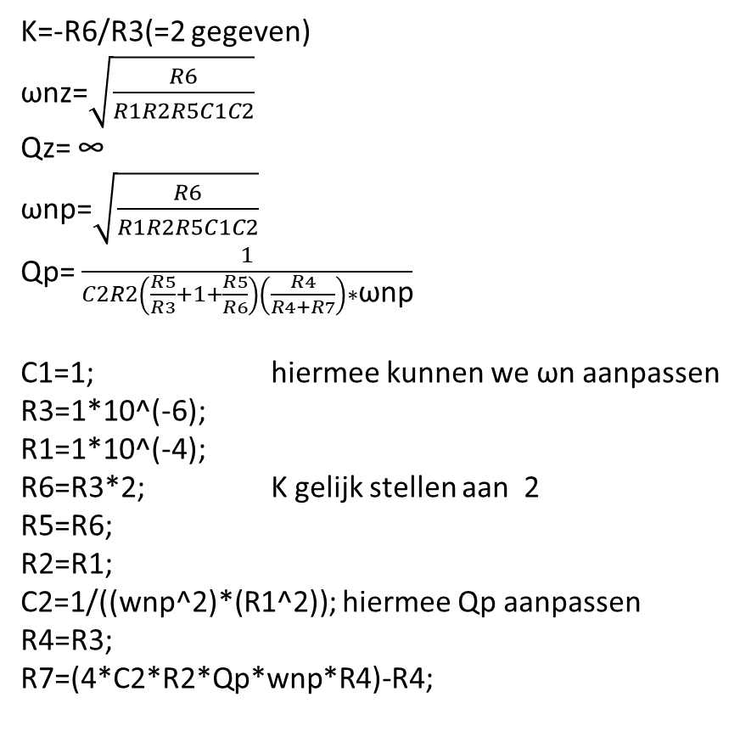
opstellen ontwerpvergelijkingen(met keuzes)
K=-R6/R3(=2 gegeven)
ωnz=$\sqrt{\frac{R6}{R1R2R5C1C2}}$
Qz= ∞
ωnp=$\sqrt{\frac{R6}{R1R2R5C1C2}}$
Qp= $\frac{1}{C2R2\left(\frac{R5}{R3}+1+\frac{R5}{R6}\right)\left(\frac{R4}{R4+R7}\right)∗\text{ωnp}}$
C1=1; hiermee kunnen we $\text{ω}$n aanpassen
R3=1*10^(-6);
R1=1*10^(-4);
R6=R3*2; K gelijk stellen aan 2
R5=R6;
R2=R1;
C2=1/((wnp^2)*(R1^2)); hiermee Qp aanpassen
R4=R3;
R7=(4*C2*R2*Qp*wnp*R4)-R4;
Notes:
Ruben Kindt AFtrap12

Slide 16
impedantieschaling (form.), componentwaarden
ISF = 10^9
C1 = C1/ISF
C2 = C2/ISF
R1 = R1*ISF
R2 = R2*ISF
R3 = R3*ISF
R4 = R4*ISF
R5 = R5*ISF
R6 = R6*ISF
R7 = R7*ISF
C1 = 1 nano farad
C2 = 2,5 nano farad
R1 = 100 kilo ohm
R2 = 100 kilo ohm
R3 = 1 kilo ohm
R4 = 1 kilo ohm
R5 = 2 kilo ohm
R6 = 2 kilo ohm
R7 = 24,5 kilo ohm
Notes:
Ruben Kindt AFtrap12

Slide 17
Analyse in MATLAB:
Ruben Kindt
Notes:
Ruben Kindt AFtrap12

Slide 18
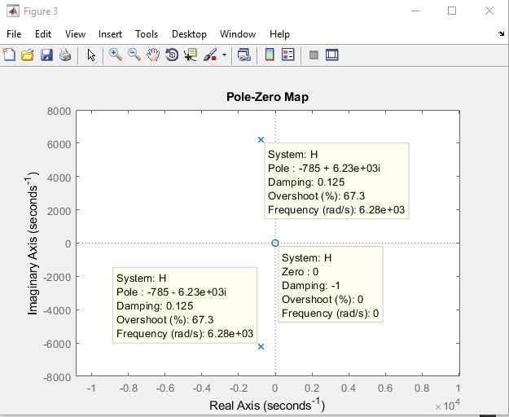



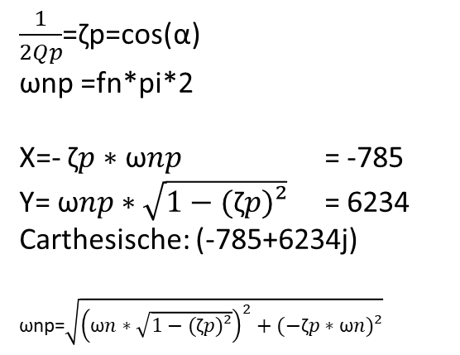
Poolzero-plot (Duid Q, ωn, reëel-imaginair deel van polen en nulpunten aan: formule/symbool en numerieke waarde =berekend en cursorwaarde.)
$\frac{1}{2Qp}$=ζp=cos(α)
$\text{ω}$np =fn*pi*2
X=- $\text{ζ}p∗\text{ω}np$ = -785
Y= $\text{ω}np∗\sqrt{1−\text{(}\text{ζ}p)²}$ = 6234
Carthesische: (-785+6234j)
ωnp=$\sqrt{{\left(\text{ω}n∗\sqrt{1−\text{(}\text{ζ}p)²}\right)}^{2}+(\text{−}\text{ζ}p∗\text{ω}n)²}$
$$\text{j}\text{ω}$$
$$\text{ω}\text{n}$$
X
α
$$\text{σ}$$
X
Notes:
Ruben Kindt AFtrap12

Slide 19
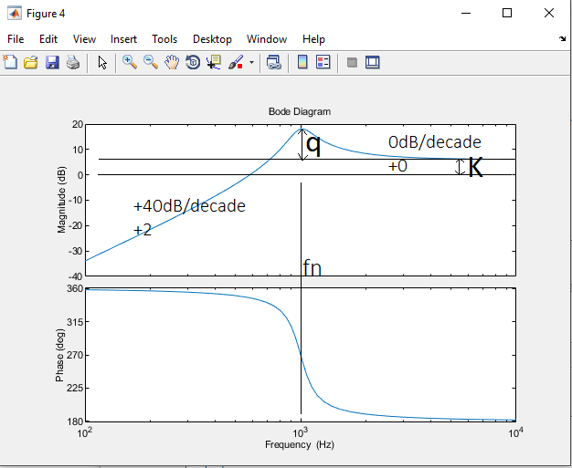
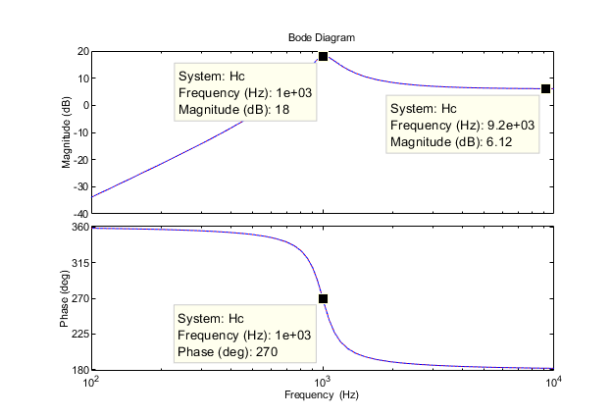
Bodediagram(Duid helling, K, Q en ωn/ fn aan: symbool+cursorwaarde)
K=6dB
Q=18dB-6dB=12dB
Fn=1KHz
Notes:
Ruben Kindt AFtrap12

Slide 20
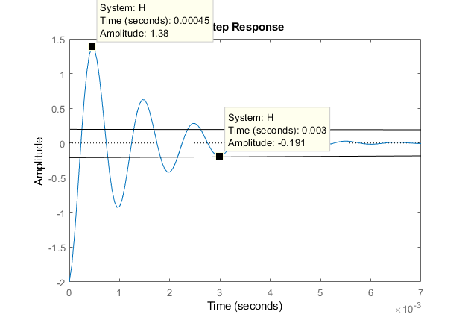
stapresponsie(Duid karakteristieke punten aan: symbool+cursorwaarde)
Percentage overshoot = 1,38/2=69%
Settelingtime= 0,003 sec
Notes:
Ruben Kindt AFtrap12

Slide 21
Analyse in SPICE
Ruben Kindt
Notes:
Ruben Kindt AFtrap12

Slide 22
schema met de nummering van de knopen
1
4
2
5
6
8
9
7
0
Notes:
Ruben Kindt AFtrap12

Slide 23
Bodediagram (opampmodel: ideaal, VCVS, TL084) (Duid aan:K, Q, fn, helling) (Bespreek effect van HF-gedrag opampmodel op Bodediagram.)
Notes:
Ruben Kindt AFtrap12

Slide 24
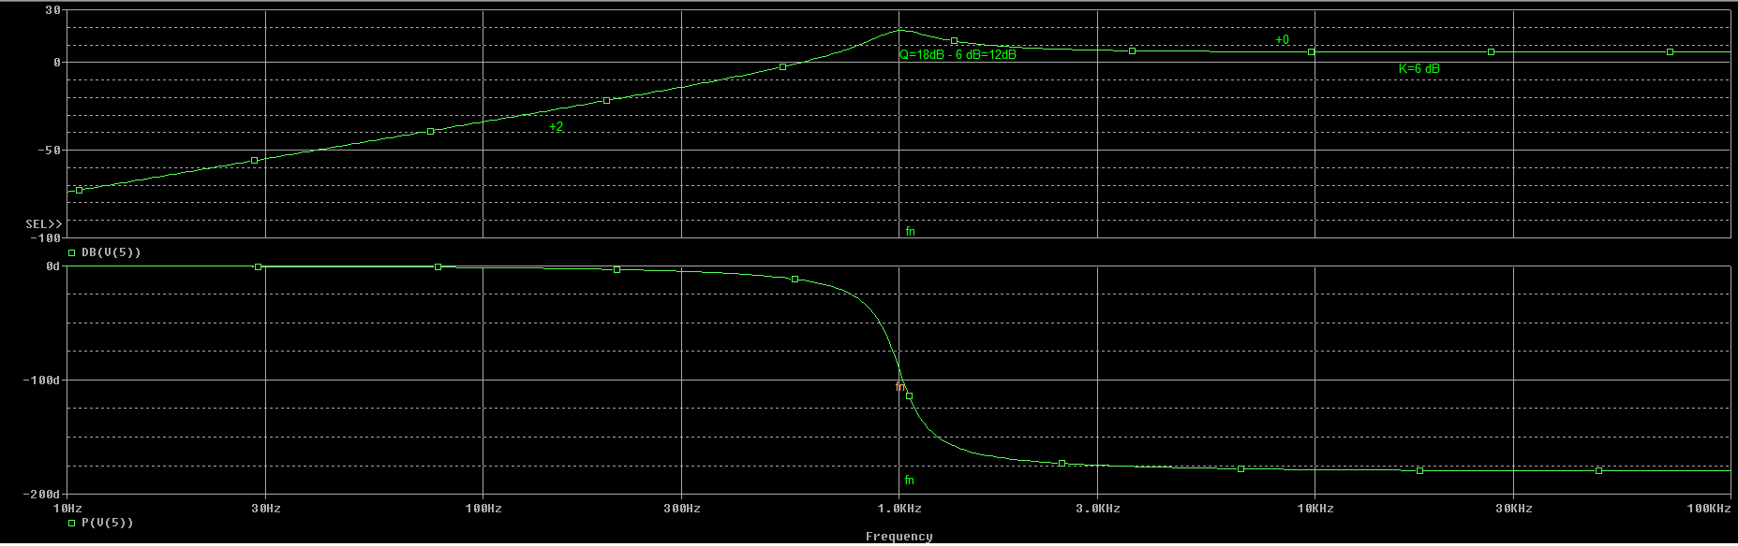
Bodediagram (opampmodel: ideaal, VCVS, TL084)
Bij hoog frequente signalen blijft de versterking +6dB = de amplitude 2 keer versterkt
Notes:
Ruben Kindt AFtrap12

Slide 25
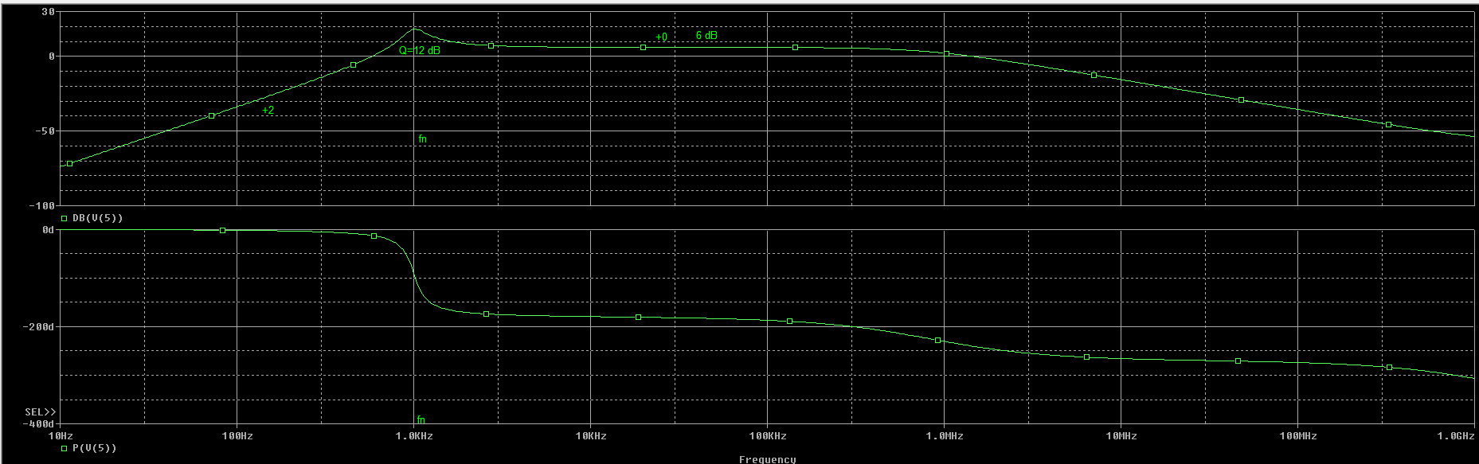
Bodediagram (opampmodel: ideaal, VCVS, TL084)
De losse 6dB-tekst is de K factor
De piek van Q staat op 18 dB hiervan K afgetrokken geeft de echte waarde van Q namelijk 12dB
Bij het uitzoemen zien we dat de VCVS een extra demping geeft
Notes:
Ruben Kindt AFtrap12

Slide 26
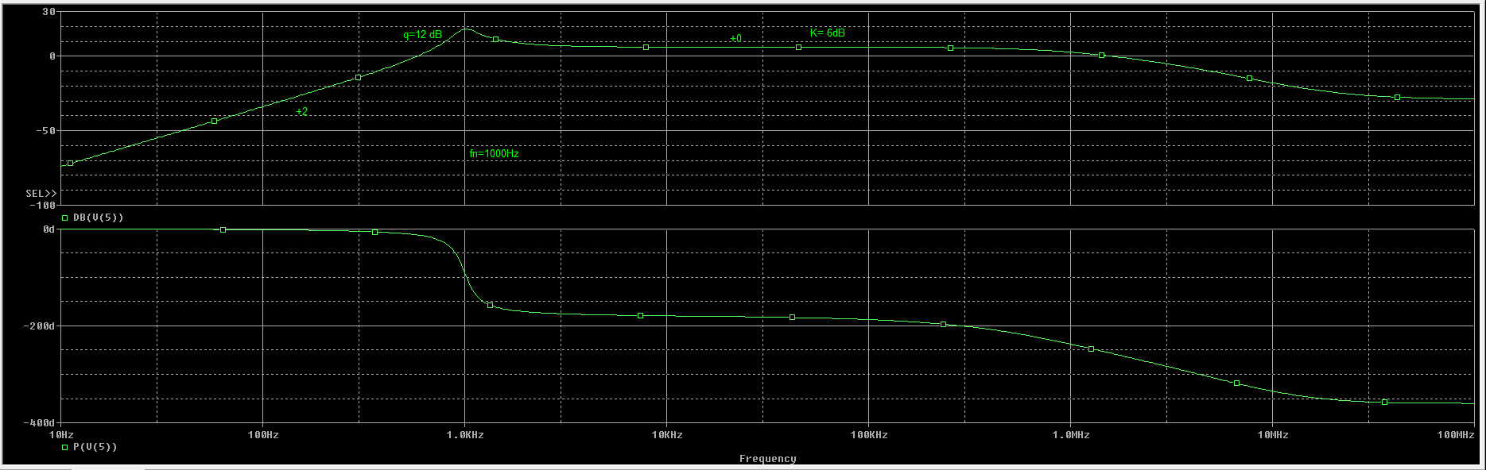
Bodediagram (opampmodel: ideaal, VCVS, TL084)
Ook hier zien we een extra onderdrukking
De piek van Q staat op 18 dB hiervan K afgetrokken geeft de echte waarde van Q namelijk 12dB
Notes:
Ruben Kindt AFtrap12

Slide 27
Monte Carlo analyse op Bodediagram (opampmodel: VCVS, TL084) (componenten: R 5% -C 20% én R 1% -C 1%)
De opdracht was maak het enkel voor TL084, voor het plezier heb ik ook even VCVS gemaakt. Dit bij alle opdrachten.
Notes:
Ruben Kindt AFtrap12

Slide 28
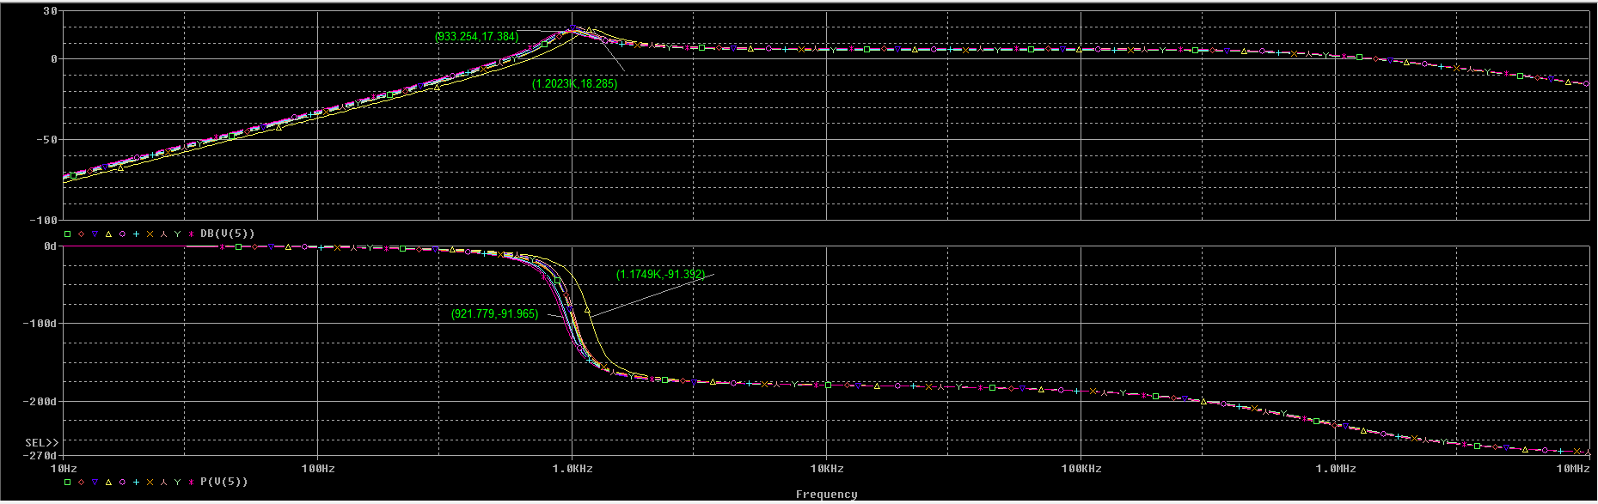
Monte Carlo analyse op Bodediagram (opampmodel: TL084, VCVS) (componenten: R 5% -C 20% én R 1% -C 1%)
Tussen de uitersten zien we een frequentie verschil van 260 Hz bij de zelfde fase en bij de versterking zien we ook dat het maximum tussen de 2 uitersten bijna 1 dB verschilt. Hier zien we een maximale spreiding van de uiterste van 17%
Notes:
Ruben Kindt AFtrap12

Slide 29
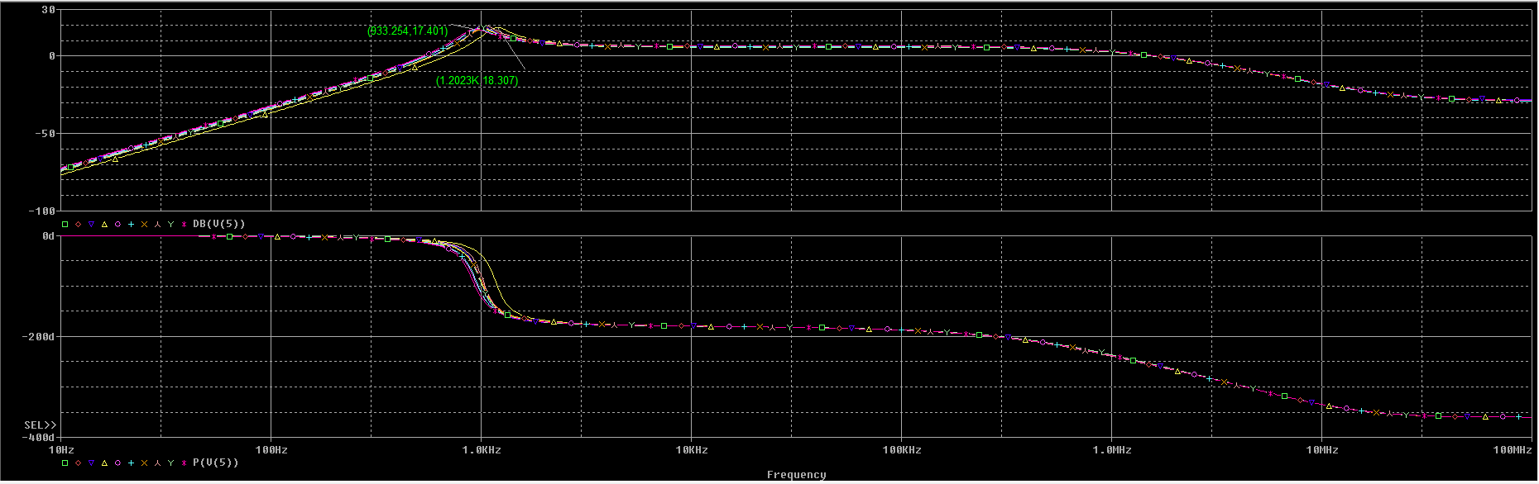
Monte Carlo analyse op Bodediagram (opampmodel: TL084, VCVS) (componenten: R 5% -C 20% én R 1% -C 1%)
Tussen de uitersten zien we een frequentie verschil van 260 Hz bij de zelfde fase en bij de versterking zien we ook dat het maximum tussen de 2 uitersten bijna 1 dB verschilt. Hier zien we een maximale spreiding van de uiterste van 17%
Notes:
Ruben Kindt AFtrap12

Slide 30
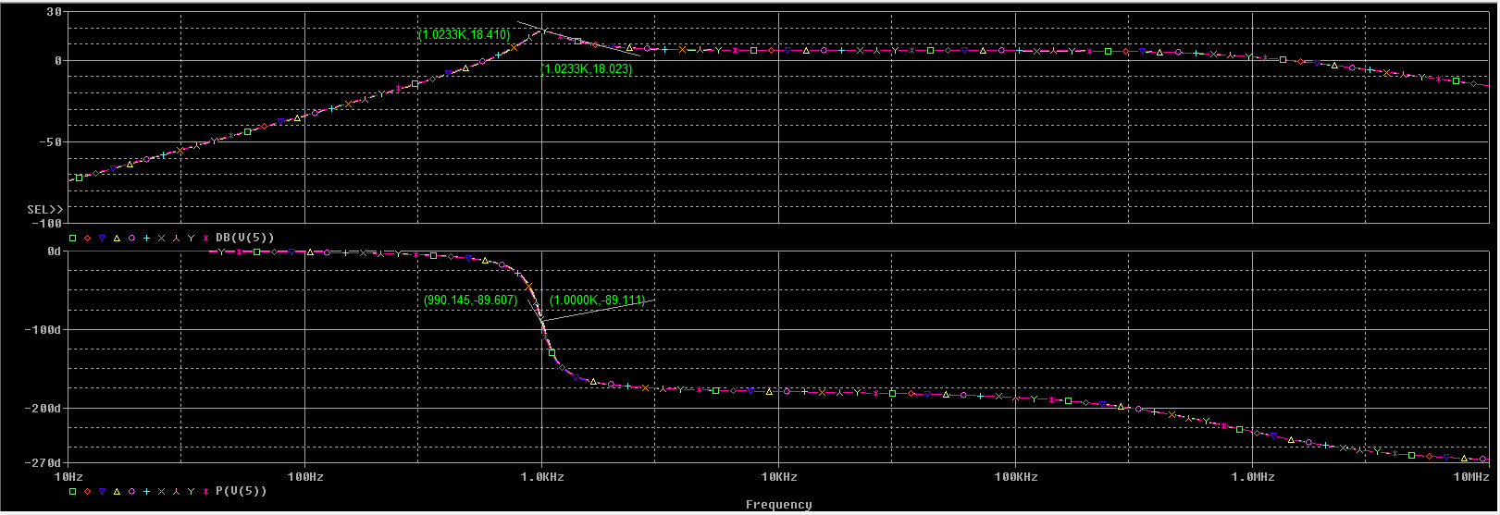
Monte Carlo analyse op Bodediagram (opampmodel: TL084, VCVS) (componenten: R 5% -C 20% én R 1% -C 1%)
Hier merken we een veel naukeuriger verloop op de frequenties hebben hier een maximale spreiding van 1% en de uiterste versterkingen verschillen 0,4 dB.
Notes:
Ruben Kindt AFtrap12

Slide 31
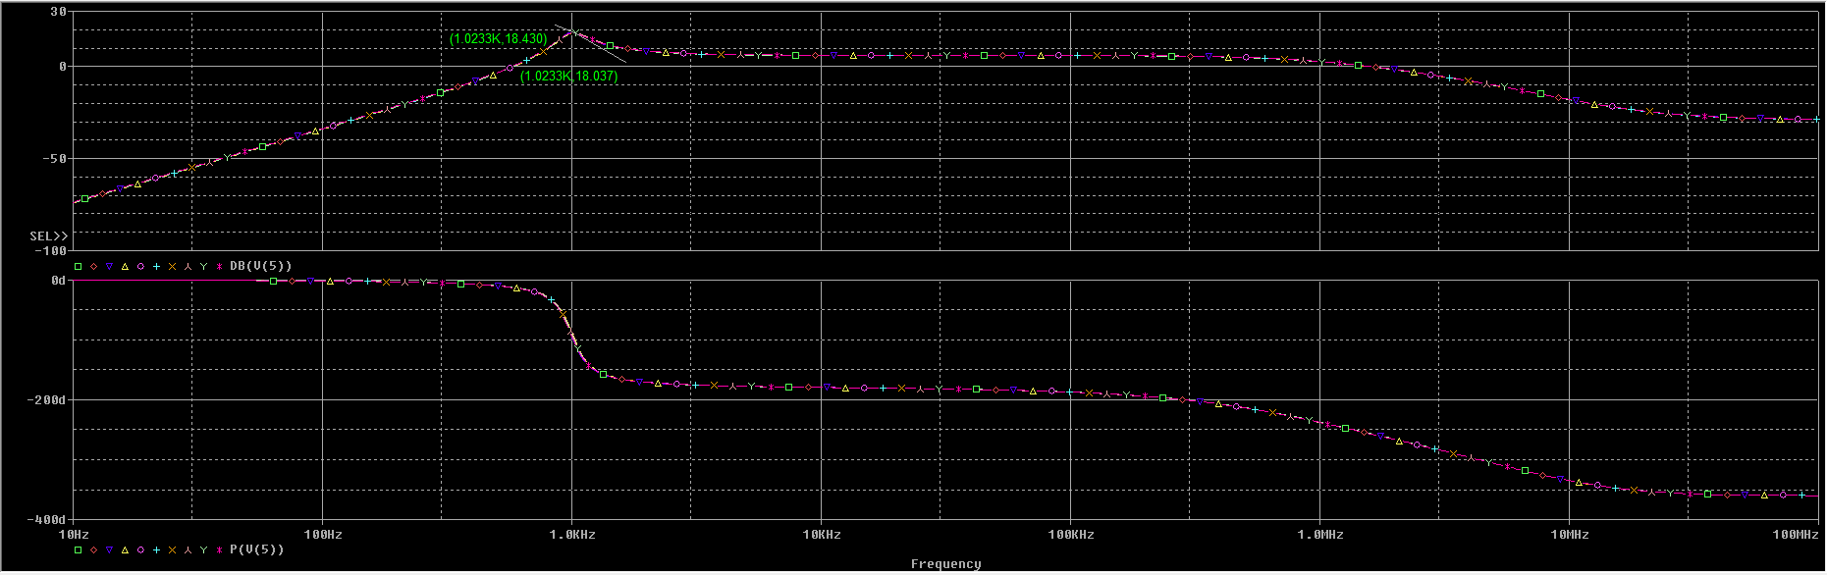
Monte Carlo analyse op Bodediagram (opampmodel: TL084, VCVS) (componenten: R 5% -C 20% én R 1% -C 1%)
Hier merken we een veel naukeuriger verloop op de frequenties hebben hier een maximale spreiding van 1% en de uiterste versterkingen verschillen 0,4 dB.
Notes:
Ruben Kindt AFtrap12

Slide 32
frequentieweergave (dubbel-logaritmisch) van ingangsimpedantie (opampmodel VCVS, TL084)(geef aan waar Zin resistief, capacitief, inductief is)
Notes:
Ruben Kindt AFtrap12

Slide 33
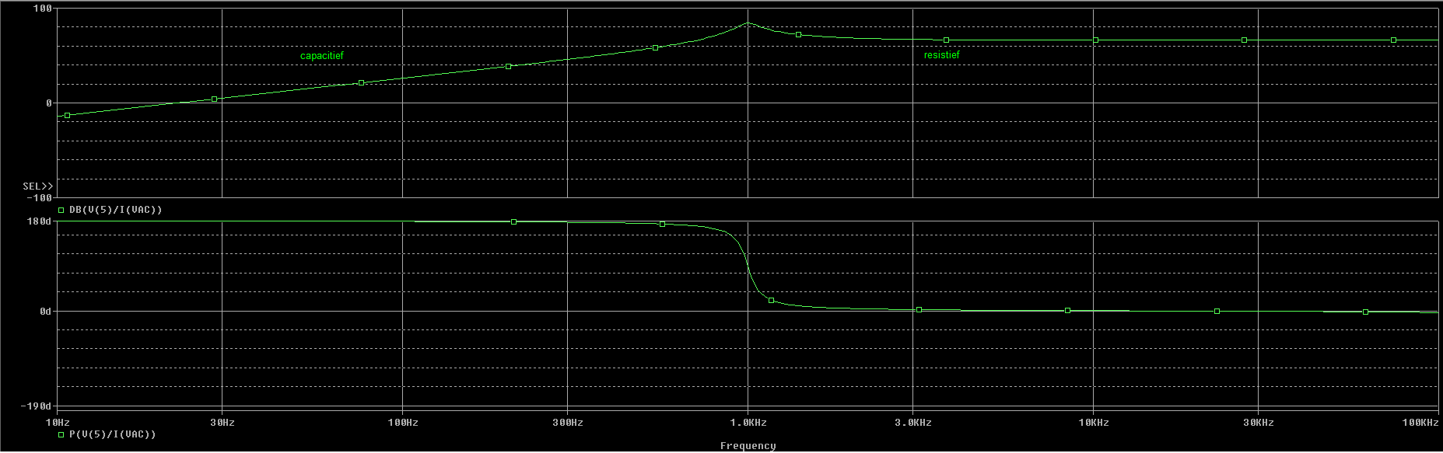
frequentieweergave (dubbel-logaritmisch) van ingangsimpedantie (opampmodel VCVS, TL084)(geef aan waar Zin resistief, capacitief, inductief is)
Capacitief Resistief
Notes:
Ruben Kindt AFtrap12

Slide 34
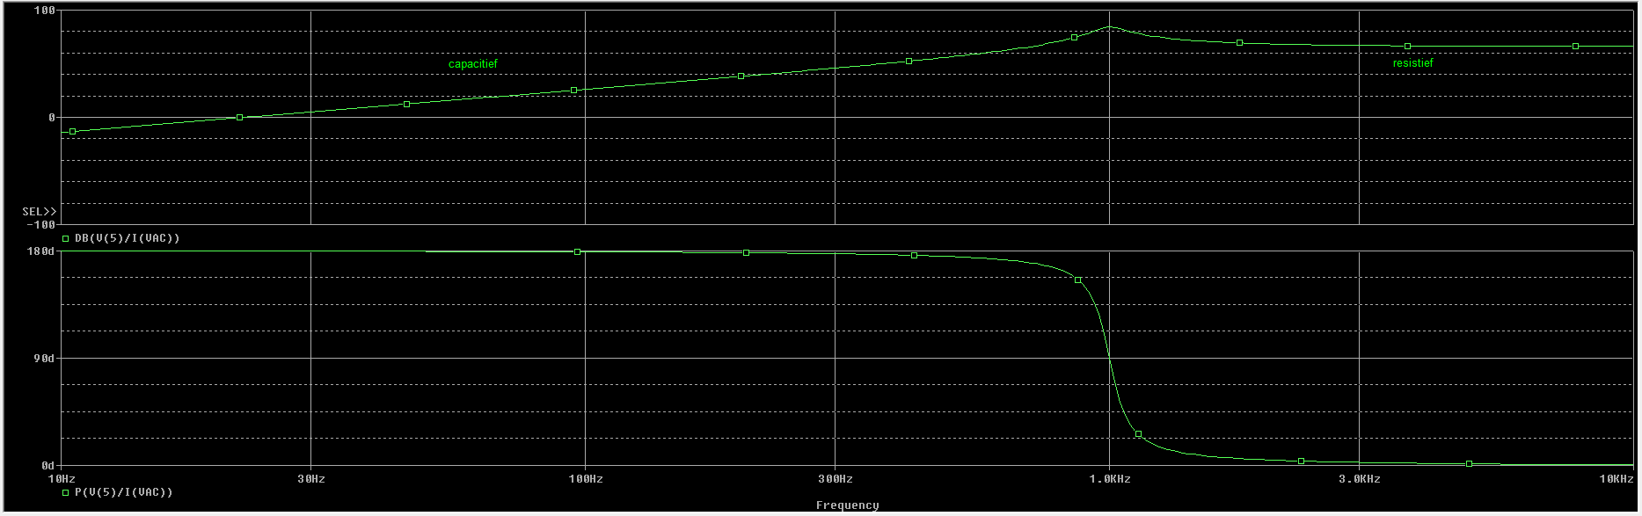
frequentieweergave (dubbel-logaritmisch) van ingangsimpedantie (opampmodel VCVS, TL084)(geef aan waar Zin resistief, capacitief, inductief is)
Capacitief Resistief
Notes:
Ruben Kindt AFtrap12

Slide 35
stapresponsie(opampmodel Ideaal, VCVS, TL084) (Plot voldoende punten voor een vloeiende curve.) (Duid karakteristieke punten aan: symbool+cursor.)
Hier heb ik besloten om dit voor de 3 opamp-modelen te maken.
Notes:
Ruben Kindt AFtrap12

Slide 36
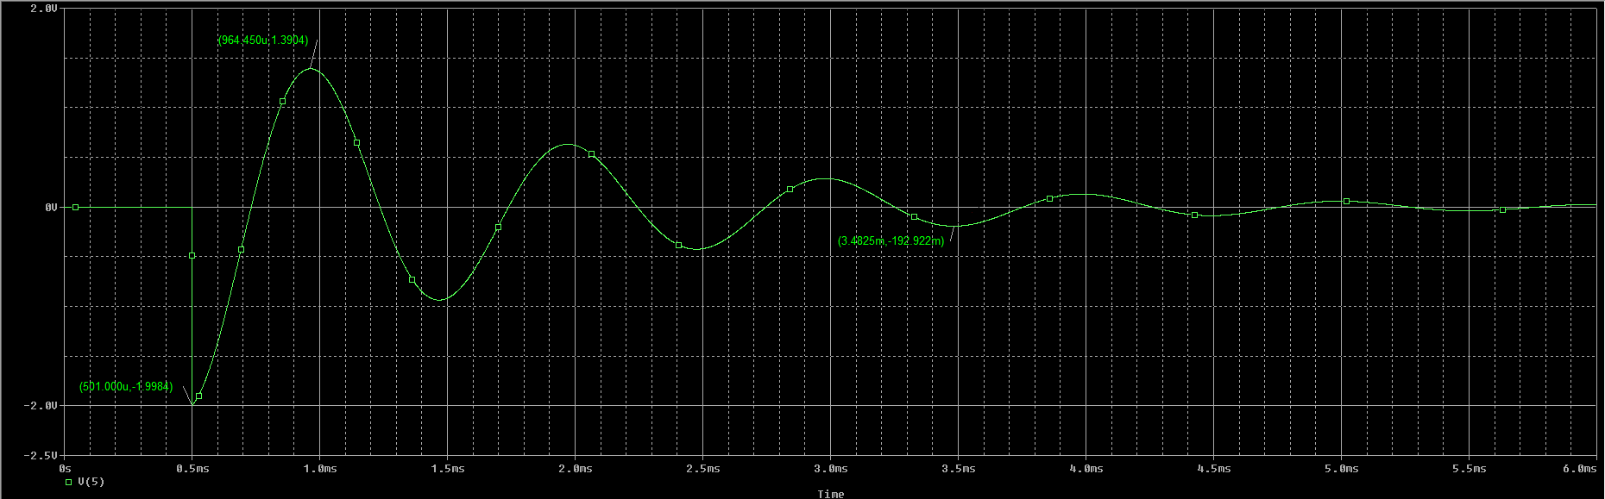
stapresponsie(opampmodel ideaal, VCVS, TL084)
De Overschoot is 1,9Volt
En de settelingtime van 1% ligt op 3,5msec
Notes:
Ruben Kindt AFtrap12

Slide 37
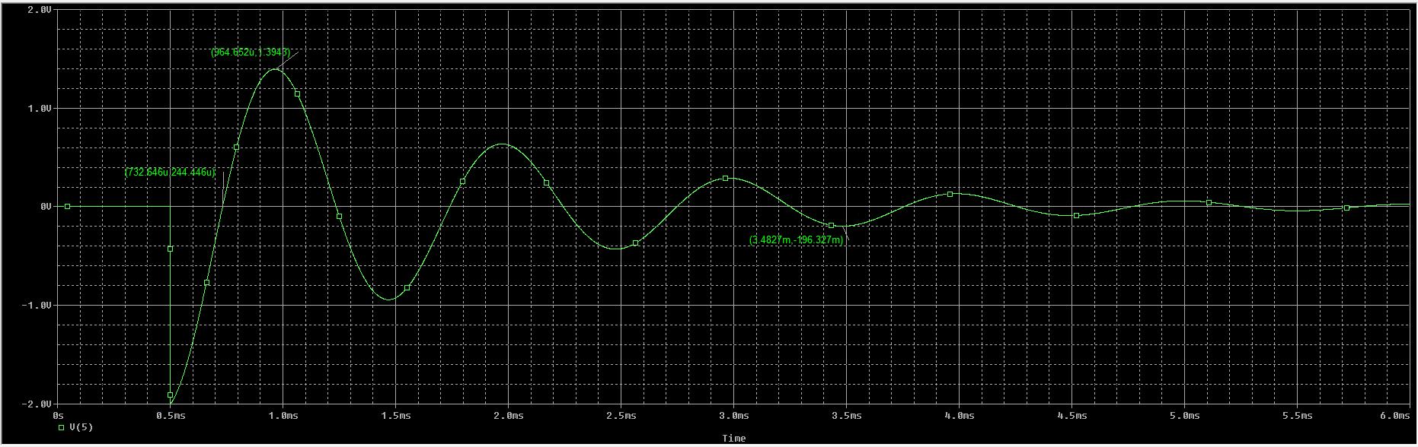
stapresponsie(opampmodel ideaal, VCVS, TL084)
Het enigste wat we hier kunnen opmerken, is dat de piek en de uitdijing een fractie van een msec langer duurt.
Notes:
Ruben Kindt AFtrap12

Slide 38
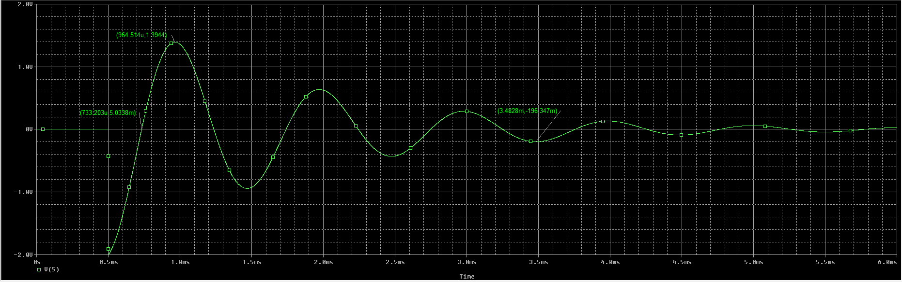
stapresponsie(opampmodel ideaal, VCVS, TL084)
Hier zien we dat er qua stapresponsie geen numeriekverschil is tussen de VCVS en de TL084
Notes:
Ruben Kindt AFtrap12

